Slide 1
제1과: 학교 생활
(말하기)
Trường Đại học FPT
Khoa: …..
Môn: Hàn ngữ trung cấp 1 – KOR 311

Slide 2
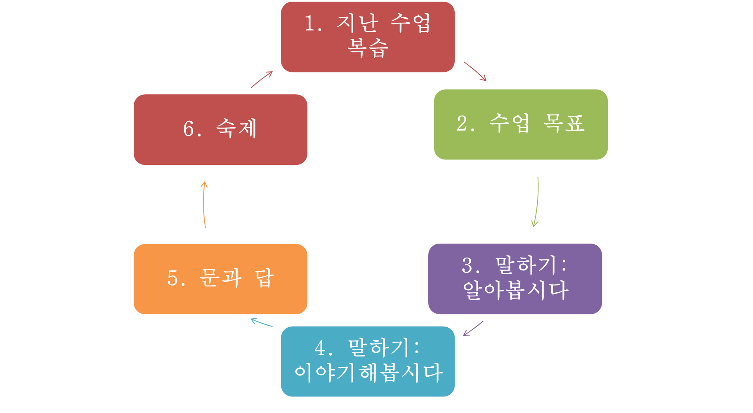

수업 내용
http://fpt.edu.vn

Slide 3


1. 지난 수업 복습
Nhắc lại kiến thức cũ.
1. 기본 어휘: 36단어
2: 기본 문법:
밖에
(이)라고 하다
-게 되다
-(으)ㄹ 생각이다
3.
Mời 2~3 sinh viên lên bảng viết 10 từ vựng ngẫu nhiên đã học tiết trước. Đồng thời các bạn khác viết vào giấy nộp lại cho giảng viên.
http://fpt.edu.vn

Slide 4
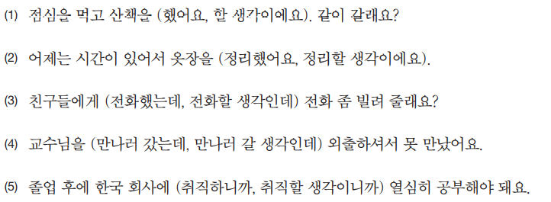
1. 지난 수업 복습
다음 문장에 맞는 것을 고르십시오
http://fpt.edu.vn

Slide 5
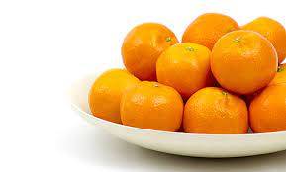


1. 지난 수업 복습
‘(이)라고 하다’를 사용해서 대화를 완성하십시오
(1) A: 안녕하세요? 전 박수진이에요.
B: 전 김영수 . 반갑습니다.
(2) A: 한국말로 이 과일을 뭐라고 해요?
B: .
(3) A: 한국말로 이 꽃을 뭐라고 해요?
B: .
(4) A: 이 음식은 이름이 뭐예요?
B: .
라고 해요
귤이라고 해요
장미라고 해요
김밥이라고 해요
http://fpt.edu.vn

Slide 6

2. 수업 목표
학교생활에 관련된 어휘와 문법을 적용하여 말하기 연습
친구와 같이 학교생활에 대한 대화 능력을 향상시킴.
http://fpt.edu.vn

Slide 7

3. 말하기: 알아봅시다
1) 알맞은 내용과 연결하고 <보기>와 같이 대화를 연습해 보십시오.
A: 졸업생 환송회가 뭐예요?
B: 졸업생을 환송하기 위한 모임을 졸업생 환송회라고 해요.
<보기>
졸업생 환송회/
졸업생을 환송하기 위한 모임
http://fpt.edu.vn

Slide 8
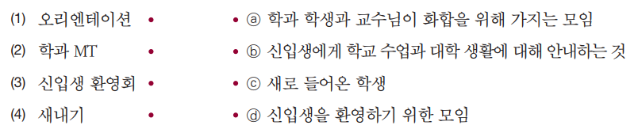
3. 말하기: 알아봅시다
1) 알맞은 내용과 연결하고 <보기>와 같이 대화를 연습해 보십시오.
http://fpt.edu.vn

Slide 9

3. 말하기: 알아봅시다
2) <보기>와 같이 대화를 완성해 보십시오.
A: 전 다음 주부터 아르바이트를 하게 됐어요.
B: 그래요? 저도 다음 달부터 아르바이트를 할 생각이에요.
<보기>
아르바이트를 하다
http://fpt.edu.vn

Slide 10
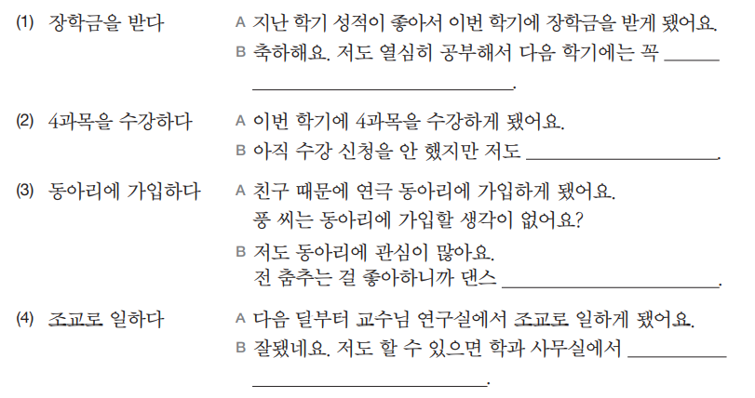
3. 말하기: 알아봅시다
2) <보기>와 같이 대화를 완성해 보십시오.
장학금을 받을 생각이에요.
4과목을 수강할 생각이에요.
동아리에 가입할 생각이에요.
조교로 일할 생각이에요.
http://fpt.edu.vn

Slide 11

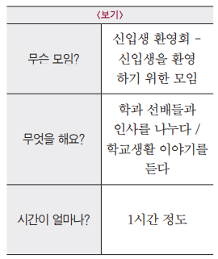
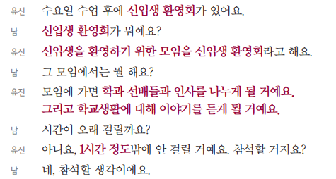
3. 말하기: 알아봅시다
3) 신입생 후배에게 학교 모임에 대해 알려 주는 대화를 해 보십시오.
http://fpt.edu.vn

Slide 12
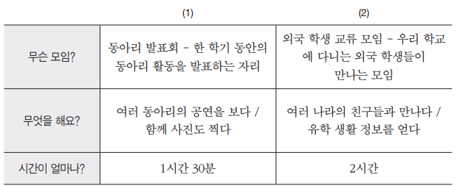
3. 말하기: 알아봅시다
3) 신입생 후배에게 학교 모임에 대해 알려 주는 대화를 해 보십시오.
http://fpt.edu.vn

Slide 13
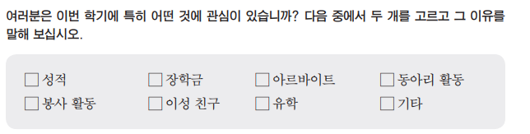
3. 말하기: 이야기 해봅시다
1) 여러분은 이번 학기에 특히 어떤 것에 관심이 있습니까? 다음 중에서 두 개를 고르고 그 이유를 말해 보십시오.
학생 두 명씩 서로 대화해 봅시다.
http://fpt.edu.vn

Slide 14
3. 말하기: 이야기 해봅시다
2) 이번 학기에 자신이 계획하고 있는 것은 무엇인지 <보기>와 같이 이야기해 보십시오.
이완: 풍 씨는 이번 학기에 어떤 계획이 있어요?
풍: 전 이번 학기에 꼭 아르바이트를 할 생각이에요. 지금까지 부모님께 용돈을 받았는데 이제 제가 벌어서 쓰고 싶어요.
이완: 어던 아르바이트를 찾는데요?
풍: 다 괜찮지만 특히 과외 아르바이트를 하고 싶어요.
이완: 풍 씨는 능력이 있으니까 좋은 아르바이트를 꼭 찾게 될 거예요.
 | <보기> 풍
계획 | 아르바이트를 하다
이유 | 운동을 벌어서 쓰고 싶다
기타 | 과외 아르바이트를 하고 싶다
http://fpt.edu.vn

Slide 15
3. 말하기: 이야기 해봅시다
2) 이번 학기에 자신이 계획하고 있는 것은 무엇인지 <보기>와 같이 이야기해 보십시오.
이완: 유진 씨는 이번 학기에 어떤 계획이 있어요?
유진: 전 이번 학기에 꼭 방학에 인턴사원으로 일할 생각이에요. 지금까지 경험을 쌓고 싶어요.
이완: 어던 아르바이트를 찾는데요?
유진: 다 괜찮지만 특히 대기업에서 일학고 싶어요.
이완: 유진 씨는 능력이 있으니까 좋은 아르바이트를 꼭 찾게 될 거예요.
 | 유진
계획 | 방학에 인턴사원으로 일하다
이유 | 경험을 쌓고 싶다
기타 | 대기업에서 일학고 싶다
http://fpt.edu.vn

Slide 16


5. 문과 답
http://fpt.edu.vn

Slide 17

6. 숙제
다음 학기에 무엇을 어떤 것에 관심이 있습니까?
이유가 무엇입니까?
5~8 문장을 준비하고 다음 수업에 친구들 앞에서 말해 보십시오.
http://fpt.edu.vn

Slide 18


http://fpt.edu.vn

